Slide 1
第4章 高级计数技术
容斥原理及其应用
递推关系
递推关系的求解方法
分治算法与递推关系

Slide 2
4.5 容斥原理(the Inclusion-Exclusion Principle)
例1. 有多少个不超过1000的可以被7或11整除的正整数？
解：设A={不超过1000可被7整除的正整数}
B={不超过1000可被11整除的正整数}
则A∪B为不超过1000可被7或11整除的正整数集合，|A∪B|=|A|+|B|-|A∩B|
=⎣1000/7⎦ + ⎣1000/11⎦ - ⎣1000/77⎦
=142 + 90 - 12 =220
A
A∩B
B

Slide 3
4.5 容斥原理(the Inclusion-Exclusion Principle)
例2. 10个球迷，已知5个青年，7个男性，3个男青年，问有几个非青年女性球迷？
如设A={青年球迷}，B={男性球迷} ，则A∪B为所有青年或者男性的球迷集合.
人数为|A∪B|=|A|+|B|-|A∩B|=5+7-3=9。因此，非青年女性球迷人数=10-9=1
A
A∩B
B
Notes:
不能直接将青年和男性的个数加起来，再减，因为青年和男性可能是有重复的，青年中有男性，而男性中有青年，所以必须把重复的减去，
这是我们上学期学过的一个例子，这个例子主要阐明的就是两个集合的并集的元素的计数问题，用简单的图表示的话就是
这种计数技术容斥思想的简单体现，今天将这一思想进行推广，深入学习容斥原理及其应用。
考虑有限n个集合的并集中元素数。

Slide 4
4.5 容斥原理(the Inclusion-Exclusion Principle)
3个集合A,B,C的并集的元素数|A∪B∪C |
1
1
1
1
1
1
2
1
1
A
B
A
B
A
B
3
0
1
2
2
1
1
1
1
1
1
1
C
C
C
|A|+|B|+|C|
|A|+|B|+|C|-|A∩B|
-|A∩C|-|B∩C|
|A|+|B|+|C|-|A∩B|
-|A∩C|-|B∩C|+ |A∩B∩C|
|A∪B∪C |=|A|+|B|+|C|-|A∩B|-|A∩C|-|B∩C|+ |A∩B∩C|
Notes:
先求出三个集合的元素数之和|A|+|B|+|C|，如此计算，哪些只出现在一个集合中的元素，比如出现在A，未出现在B和C的，就只被计数了一次，而恰出现在两个集合的元素，就被计数两次，而三个集合都出现了的元素，则被计数三次；为了不被重复计数，因此这里再在三个集合的元素数直接求和|A|+|B|+|C|的基础上，减去|A∩B|、|A∩C|、|B∩C|，这样恰好出现在两个集合的元素就只被计数一次，而3个集合都出现了的元素因为这个减法，3次计数将都被减去，所以被计数0次；为了不漏掉这部分元素，因此我们计数时还需把它们加上，即计算三个集合交集的元素个数
这样我们就得出了三个集合并集元素数的计算方法,…，利用它我们可以解决一些稍微复杂点的计数问题

Slide 5
4.5 容斥原理(the Inclusion-Exclusion Principle)
例3 1232个学生选了西班牙语课， 879个学生选了法语课，114个学生选了俄语课。103个学生选了西班牙语和法语课。23个学生选了西班牙语和俄语课，14个学生选了法语和俄语课。如果2092个学生至少在西班牙语、法语和俄语课中选1门， 有多少个学生选了所有这3门语言课？
解：设S 是选西班牙语课的学生集合，F 是选法语课的学生集合，R 是选俄语课的学生集合。那么
|S|= 1232 |F|= 879 |R| =114
|S∩F|= 103 |S∩R|=23 | F∩R|=14
|S∪F∪R|=2092
因为 |S∪F∪R|=|S|+|F|+|R|-|S∩F|-|S∩R|-|F∩R|+ |S∩F∩R|
所以 2092=1232+879+114-103-23-14+ |S∩F∩R|
得 |S∩F∩R|=7

Slide 6
4.5 容斥原理(the Inclusion-Exclusion Principle)
练习 1与1000之间不能被5、6、8整除的整数有多少个？
解：设A 是[1,1000]中能被5整除的整数集合，B是[1,1000]中能被6整除的整数集合，C 是[1,1000]中能被8整除的整数集合。有
|A|= ⎣1000/5⎦ =200，|B|= ⎣1000/6⎦=166, |C|= ⎣1000/8⎦=125，
|A∩B|= ⎣1000/(5*6)⎦=33， |A∩C|= ⎣1000/(5*8)⎦=25，
|B∩C|=⎣1000/lcm(6,8)⎦=41，|A∩B∩C|=⎣1000/lcm(5,6,8)⎦=8
|A∪B∪C |=|A|+|B|+|C|-|A∩B|-|A∩C|-|B∩C|+ |A∩B∩C|
=200+166+125-33-25-41+8=400
不能被5、6、8整除的整数个数=1000-400=600

Slide 7
4.5 容斥原理(the Inclusion-Exclusion Principle)
容斥定理 设A₁,A₂ ,..., A_{n}是有穷集。那么
一共多少项？
Notes:
可以证明这个公式的右端一共有2^n-1项,可以验证如n=3，共有7项。正确，
那么n=4呢？我们来推导一下。

Slide 8
4.5 容斥原理(the Inclusion-Exclusion Principle)
例5 4个集合的并集中的元素数
Notes:
可以证明这个公式的右端一共有2^n-1项,可以验证如n=3，共有7项。正确，
那么n=4呢？我们来推导一下。
…
共有4+6+4+1=15=2^4-1

Slide 9
4.5 容斥原理(the Inclusion-Exclusion Principle)
例6 求由a,b,c,d这四个字符构成的n位符号串中， a,b,c,d都至少出现一次的符号串数目。
解：设A₁, A₂, A₃, A₄分别为不出现a,b,c,d的n位符号串的集合。
则题是求
而

Slide 10
4.6 容斥原理的应用
容斥原理的另一种形式
设A_{i}是A中具有性质P_{i}的元素的集合。具有所有这些性质 的元素数将记作
即
如果不具有n个性质P₁,P₂ ,… ,P_{n}中的任何一条的元素数记作 且集合中的元素数记作N，那么有
Notes:
容斥原理是可以用于求解许多计数问题的，再学习之前我们必须了解容斥原理的另一种表示形式，这对于我们求解一个集合里不满足多个性质的任一性质的元素数，是很有用的。

Slide 11
4.6 容斥原理的应用
容斥原理的另一种形式
根据容斥原理有
Notes:
下面举例说明该形式的使用方法

Slide 12
4.6 容斥原理的应用
例1 x₁+ x₂+x₃=11有多少个解？其中x₁, x₂, x₃是非负整数，且x₁≤3，x₂ ≤4，x₃ ≤6。
解：为使用容斥原理，令解的性质P₁为x₁>3，性质P₂为x₂>4，性质P₃为x₃>6。满足不等式x₁≤3，x₂ ≤4，x₃ ≤6的解的个数是：
N=解的总数=C(3+11-1,11)=78
N(P₁)=(具有x₁>3的解数)= C(3+7-1,7)=36
N(P₂)=(具有x₂>4的解数)= C(3+6-1,6)=28
N(P₃)=(具有x₃>6的解数)= C(3+4-1,4)=15
Notes:
N 解的总数，表示从3个元素的结合中允许重复的r组合数 C(n+r-1,r) P276,即不考虑x1，x2，x3的取值范围的解的总数。

Slide 13
4.6 容斥原理的应用
例1 x₁+ x₂+x₃=11有多少个解？其中x₁, x₂, x₃是非负整数，且x₁≤3，x₂ ≤4，x₃ ≤6。
N(P₁P₂)=(具有x₁>3和x₂>4的解数)= C(3+2-1,2)=6
N(P₁P₃)=(具有x₁>3和x₃>6的解数)= C(3+0-1,0)=1
N(P₂P₃)=(具有x₂>4和x₃>6的解数)= 0
N(P₁P₂P₃)=(具有x₁>3, x₂>4和x₃>6的解数)= 0
故
=78-36-28-15+6+1+0-0=6
其他方法？
Notes:
类似的，…
N(P₁P₃)=1，即4 7 1=11
而N(P₂P₃)=0，因为x₂+x₃已经是5+7大于11了，故无解

Slide 14
4.6 容斥原理的应用
例1 x₁+ x₂+x₃=11有多少个解？其中x₁, x₂, x₃是非负整数，且x₁≤3，x₂ ≤4，x₃ ≤6。
设：ξ₁=3-x₁ ξ₂=4-x₂ ξ₃=6-x₃
ξ₁+ξ₂+ξ₃=13-(x₁+x₂+x₃)=2 ξ₁,ξ₂,ξ₃≥0
则解的个数为：
C(3+2-1,2)=6

Slide 15
埃拉托色尼筛
可使用容斥原理找出不超过一个给定正整数的素数个数
素数的判定方法：如果n是个合数，那么n必有小于或等于sqr(n)的一个素因子。
如不超过100的合数一定有不超过10的素因子。
不超过10的素因子有4个：2，3，5，7
因此不超过100的素数就是(1,100]不被2，3，5，7整除的数
设性质P₁、P₂、P₃、P₄分别是能被2，3，5，7整除
则不超过100的素数数=4+
Notes:
根据前面的素数的判定方法：如果n是个合数，那么n必有小于或等于sqr(n)的一个素因子。

Slide 16
埃拉托色尼筛
Notes:
所以总共25个不超过100的素数

Slide 17
埃拉托色尼筛
可用埃拉托色尼筛求不超过一个给定正整数的素数
首先保留2 而将其余那些被2整除的整数删除。
因为3 是保留下来的第一个大于2 的整数， 除3 之外，删除其余能被3整除的整数。
因为5 是在3后面下一个留下来的整数，除5 之外删除其余那些被5整除的整数。
下一个留下是7 ，因此留下7 ，删除其余那些被7整除的整数。
由于所有不超过100的合数被2,3,5或7整除，那么所有留下来的大于1 的数是素数。

Slide 18
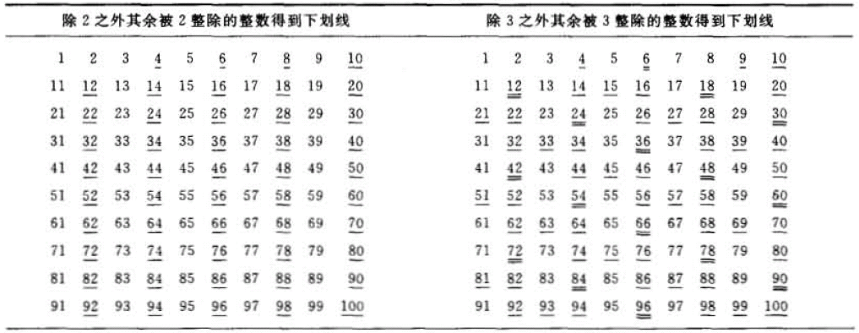
埃拉托色尼筛

Slide 19
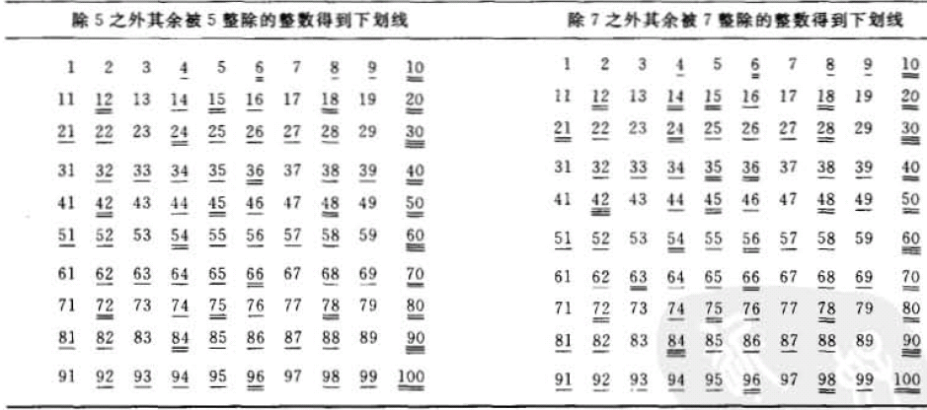
埃拉托色尼筛
Notes:
所以总共25个不超过100的素数

Slide 20
映上函数的个数
用容斥原理确定从m元素集合到n元素集合映上函数个数
例2 从6元素集合到3元素集合有多少个映上函数？
解：假定在陪域中的元素是b₁， b₂， b₃，设P₁、P₂、P₃分别是b₁， b₂， b₃不在函数值域中性质；一个函数是映上的当且仅当没有性质P₁、P₂、P₃成立。根据容斥原理得：
Notes:
有了这个例子的基础，我们下面来给出从m元素到n元素集合的映上函数的一般性结果。

Slide 21
映上函数的个数
定理1 设m 和n是正整数满足m≥n，那么存在
个从m元素集合到n 元素集合的映上函数。
例3 把5项工作分给4个不同的雇员，如果每个雇员至少分配1项工作，问有多少种方式？
解：问题实际就是求从5元素的集合到4元素集合的映上函数的个数，利用定理1得
Notes:
把分配工作的过程理解为函数的定义，分配工作的方式，对应的函数的个数，要求如果每个雇员至少分配1项工作，实际上就是要求函数必须是满射的，根据定理1

Slide 22
错位排列(Derangements)
集合的元素，对于某种特定的情况下有指定的位置，现在可以讨论元素都不在指定的位置上的排列数问题。
例4 帽子认领问题 在一个餐厅里， 一个新的雇员寄存10个人的帽子时忘记把寄存号放在帽子上. 当顾客取回他们的帽子时， 这个雇员从剩下的帽子中随机选择发给他们，问没有一个人收到自己的帽子的概率是多少?
例5 有多少种方法能够将字母M,A,D,I,S,O,N拼写出，并且使得拼出的单词每位不同于Madison?
以上都是错位排列问题，简称为错排。
Notes:
比如
（答案就是重新排列帽子使得没有帽子在它的初始位置上的方式数除以n个帽子的的排列数 n !）
这实际上就是错位排列问题。

Slide 23
错位排列(Derangements)
设n个元素的集合 S＝{1, 2, 3, …, n}， n个元素依次给以标号1，2，…，n。在n个元素的全排列中，求每个元素都不在自己原来位置上的排列数。
每一个错排都是原集合的一个全排列，记为 i₁ ,i₂ , … , i_{n} 并且元素满足：
i₁ ≠1, i₂ ≠2, … , i_{n} ≠ n
如排列21453是12345的一个错位排列，而21543不是12345的错位排列

Slide 24
错位排列(Derangements)
用D_{n}表示{1, 2, 3, …, n}的错位排列的个数
绅士帽子和字母拼单词问题就是求D₁₀ 和D₇的值
较少元素的集合求错排数；
n = 1时，没有错位排列， D₁= 0
n = 2时，唯一错位排列是： 21， D₂= 1
n = 3时，有两个错位排列：231，312； D₃= 2
(n = 3时的全排列共6个，分别是：123, 132, 213, 231, 312, 321；红色的是错排)
n = 4？
Notes:
全排列数 等于n！

Slide 25
错位排列(Derangements)
用D_{n}表示{1, 2, 3, …, n}的错位排列的个数
绅士帽子和字母拼单词问题就是求D₁₀ 和D₇的值
部分数的集合求错排数；
n = 4时，共有24个全排列，其中错位排列有9个：
2143， 3142， 4123
2341， 3412， 4312
2413， 3421， 4321 D₄= 9
D_{n}=？
Notes:
全排列数 等于n！

Slide 26
错位排列(Derangements)
定理2 n元素集合的错位排列数D_{n}是
证明：此定理是指n个元素都错位的排列数。设S是集合{1, 2, … , n}的全部n!个全排列的集合，性质P_{j}表示S中排列的第j个位置上恰好是j，那么集合
A_{j}= { x | x∈ S∧ P_{j}(x) } j=1,2,…,n
便是S中所有满足性质P_{j}排列的集合。
根据以上定义，显然有
Notes:
n≥1时
那么这个结果是如何得来的呢？我们来证明一下。
…
排列的第1位不是1，且第2位不是2，…,且第n位不是n 元素的个数，即等于

Slide 27
错位排列(Derangements)
由于A_{j}中的每个排列均具有形式 i₁ i₂ … i_{j-1} j i_{j+1} … i_{n}
其中 i₁ i₂ … i_{j-1} i_{j+1} … i_{n}是集合{1,2,…,j-1,j+1,…n}的一个(n-1) -排列。
显然，这种排列有(n-1)!个。故此 |A_{j}|=(n-1)! j=1,2,..,n
又由于A_{k}∩ A_{j}中的每个排列均具有形式
i₁ i₂ …i_{k-1} k i_{k+1}… i_{j-1} j i_{j+1} …i_{n}
其中 i₁ i₂ …i_{k-1} i_{k+1}… i_{j-1} i_{j+1} …i_{n}是集合 {1,2,…,k-1,k+1,…j-1,j+1,…,n} 的一个(n-2)-排列，显然，这种排列有(n-2)!个，故此| A_{k}∩A_{j} | = (n-2)! 1 ≤ k<j ≤n

Slide 28
错位排列(Derangements)
一般来说，对于{1,2,…,n}的任意k-组合{i₁, i₂ ,… , i_{k}}有：
另外，由于存在集合{1, 2, … , n}的C(n,k)个k-组合，应用容斥原理得：

Slide 29
错位排列(Derangements)
10位绅士帽子问题可以用公式计算：
5字母拼单词问题：

Slide 30
错位排列(Derangements)
例6 数1,2,…,9的全排列中，求偶数在原来位置上，其余都不在原来位置的错排数目。
解：实际上是1,3,5,7,9五个数的错排问题，总数为：

Slide 31
错位排列(Derangements)
如果只是要求部分元素错位排列，可以修改为：令P₁, P₂,…., P_{k}表示集合 {1, 2, ……n}中部分元素1, 2, …k ( k ≤ n )在原来位置的性质，那么其他元素不变仅有部分元素1, 2, …k的错位排列数是：
由于k ≤ n ，公式只有k+1项，余下项的系数均为0

Slide 32
错位排列(Derangements)
例7 在8个字母A,B,C,D,E,F,G,H的全排列中,求使A, C, E, G四个字母不在原来位置上的错排数目。
解：8个字母全排列数是 8！, n = 8, k = 4 令P₁, P₂,P₃, P₄, 分别代表A,C,E,G在原来位置上的性质，则错排数为：
Notes:
其他四个字母可在原来位置也可不在

Slide 33
错位排列(Derangements)
例8 求8个字母A,B,C,D,E,F,G,H的全排列中只有4个不在原来位置的排列数。
解：8个字母中只有4个不在原来位置上，其余4个字母保持不动，相当于4个元素的错排，但不属于前面奇/偶数例题问题，本题中哪4个字母错排？哪4个字母不动不清楚。首先任意选取4个字母，其数目为C(8,4)。
这4个元素的错排数目：D₄ = 9
故8个字母的全排列中有4个不在原来位置上的排列数为： C(8,4) ×9 =630

Slide 34
错位排列(Derangements)
错位排列概率
即随机选择一个排列，它是错位排列的比率。
=错位排列数与全排列数的比 =D_{n}/n!
n | 2 | 3 | 4 | 5 | 6 | 7
D_{n}/n! | 0.50000 | 0.33333 | 0.37500 | 0.36667 | 0.36806 | 0.36786
可以用微积分方法证明错位排列概率
Notes:
将具体n值带进去，可得相应的错位排列概率为…，可以看出随着n的增大，概率值是趋近于0.368左右的。这是可以使用微积分方法证明的。
在学习《高等数学》中“无穷级数”时知道，利用麦克劳林级数将函数e ^{x}展开. 在将x=-1代入，正好e-1=Dn/n！
错位排列问题最初用在古老的法国纸牌相遇游戏中，第二套牌与第一套牌位置相同的牌相同的话，得分
没有一个人取回自己帽子的概率为0.368，而0.632的概率有人能拿到自己的帽子
没有牌匹配的概率为0.368，而0.632的概率有牌匹配。

Slide 35
错位排列(Derangements)
错位排列数D_{n}的性质
1) D_{n} = (n-1)(D_{n-2} + D_{n-1}) (n=3,4,……)
2) D_{n} = nD_{n-1} + (-1)^{n} (n=3,4,……)
3）n！=C(n,0)D_{n}+ C(n,1)D_{n-1}+…+ C(n,n-1)D₁+ C(n,n)D₀
Notes:
由第一个性质可证明第2个性质。
具体证明省略，大家可以验证

Slide 36
错位排列(Derangements)
练习：在一次舞会上有n位男生和n位女生，这n位女生能够有多少种方法选择男生开始跳第一曲舞？如果每个人必须换舞伴，那么女生第二曲舞又有多少种选择方法？
解：第一曲时n位男生有n!种排列，就有n!选法，第二曲时不能再选择前次的舞伴，因此，可能的选择为n个的错位排列数D_{n}。

Slide 37
错位排列(Derangements)
练习：再假设在这次舞会上n位男生和n位女生都戴有帽子，舞会结束时随机的返还他们(她们)的帽子，如果每位男生和每位女生都分别得到一顶男帽和女帽，但又不是他们(她们)自己的，那么返还给他们(她们)的帽子方法有多少种？
解：如果不限制男生得到男帽女生得到女帽，就有(2n)! 种方法，如果有这个限制，就有n!×n!种方法。如果没有人得到他(她)自己的帽子，是错位排列，共有D_{n}×D_{n}种方法。

Slide 38
总结
容斥原理及一般形式
容斥原理的变形公式
容斥原理的应用
埃拉托色尼筛
映上函数计数
错位排列

Slide 39
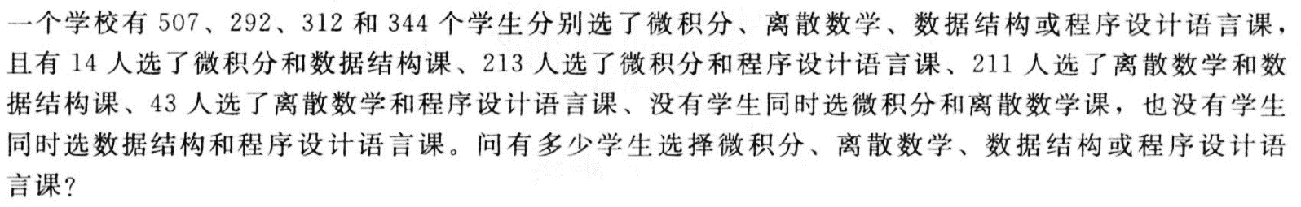
作业
1.
2.
Notes:
生成函数在图像处理算法和信号处理上有应用

Slide 40
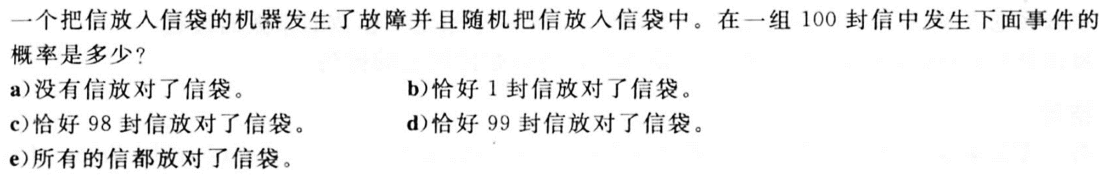
作业
3.
4.
5.
Notes:
生成函数在图像处理算法和信号处理上有应用

